Slide 1
КВК
Інтегрований захід з всесвітньої історії та всесвітньої літератури на тему
«Доба Відродження»

Slide 2
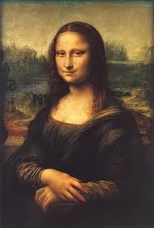
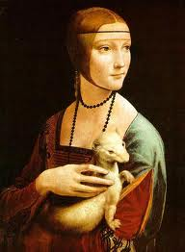
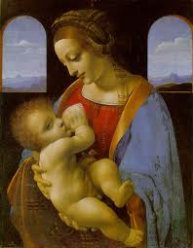
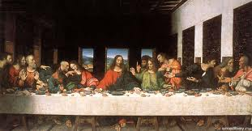
«Хто автор?»
Леонардо да Вінчі

Slide 3
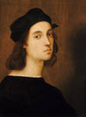
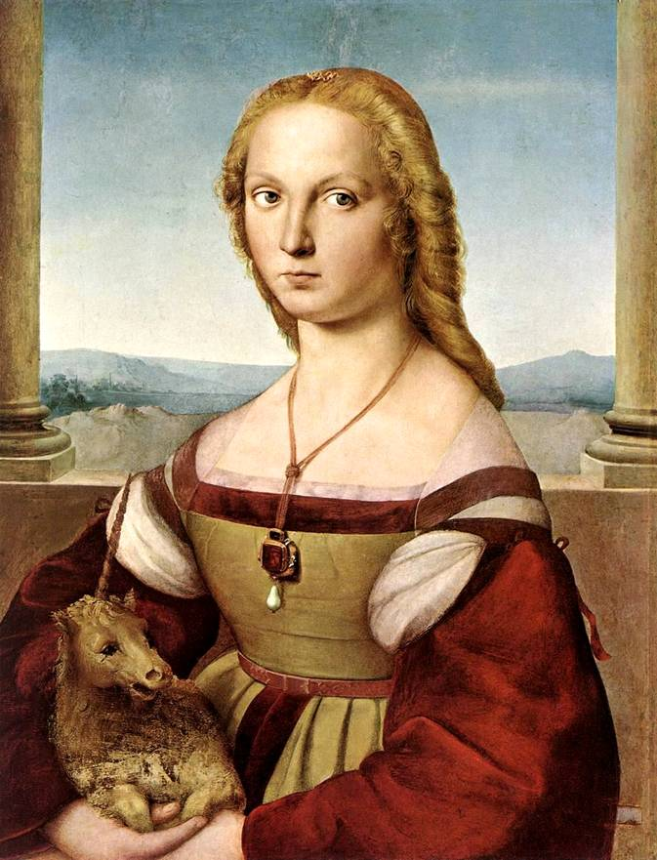
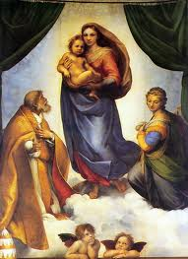
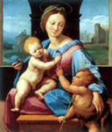
Рафаель Санті

Slide 4
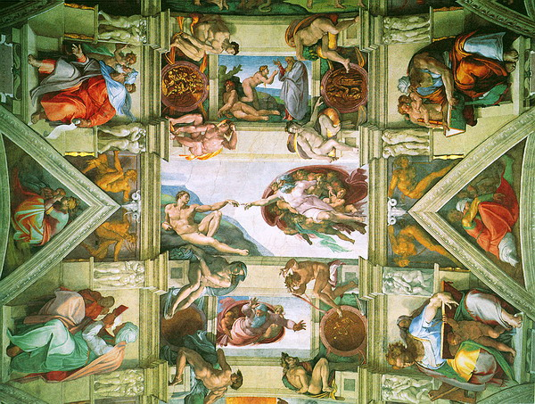
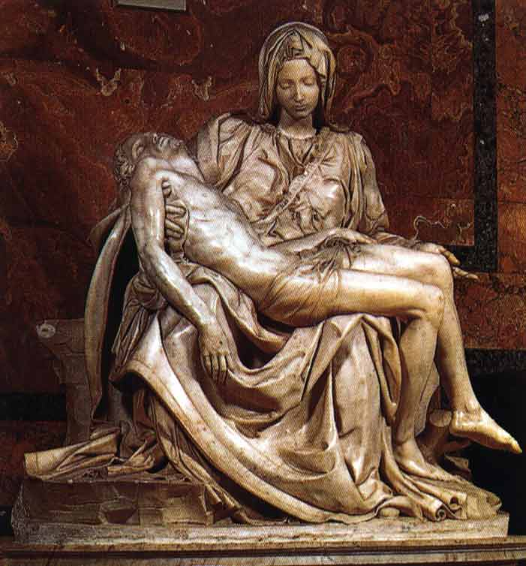
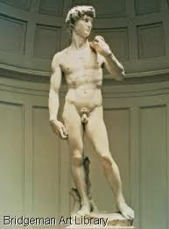
Мікеланджело Буонаротті

Slide 5
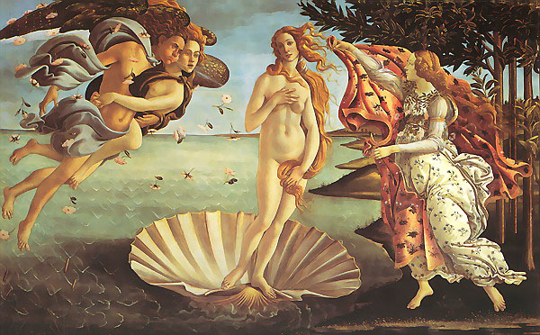
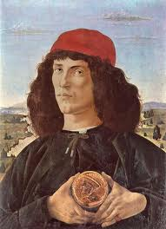
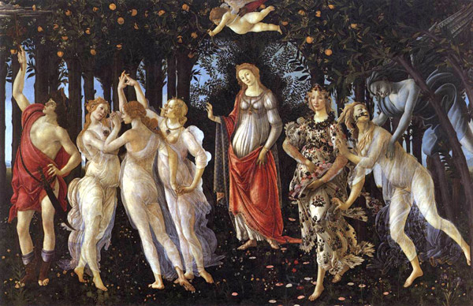
Сандро Ботічеллі

Slide 6
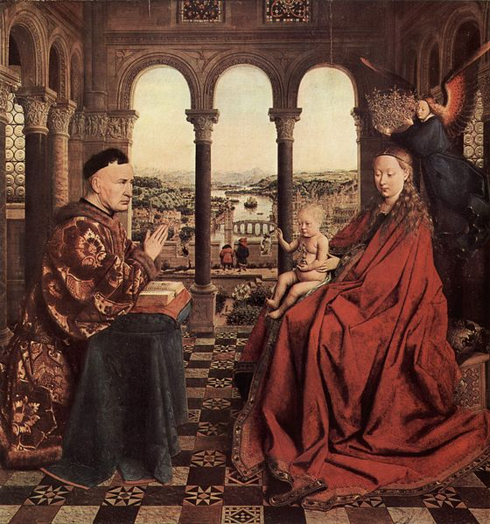
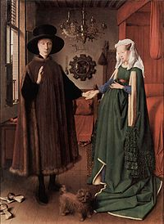
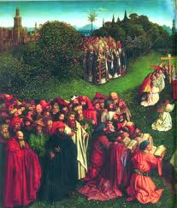
Ян ван Ейк

Slide 7
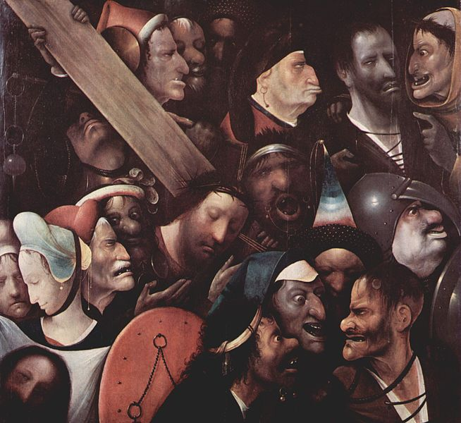
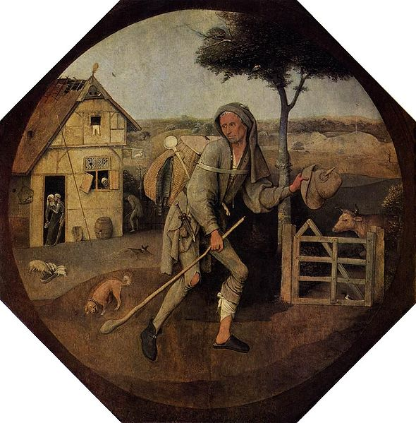
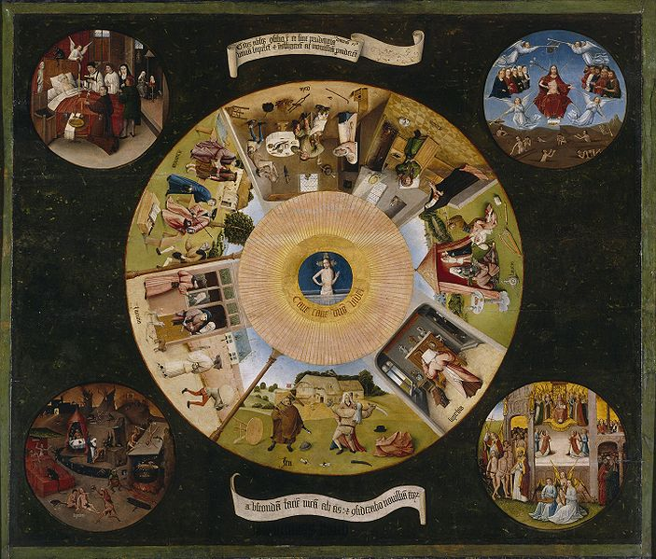
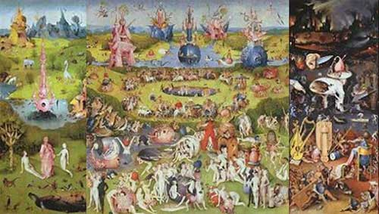
Ієронім
Босх

Slide 8
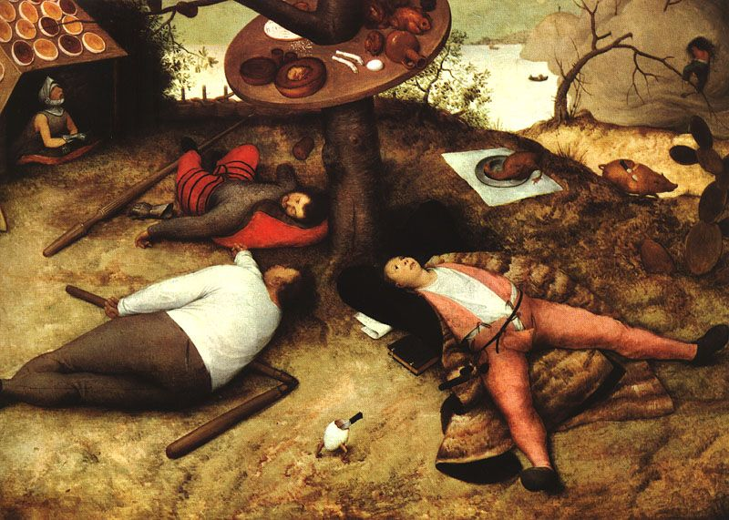
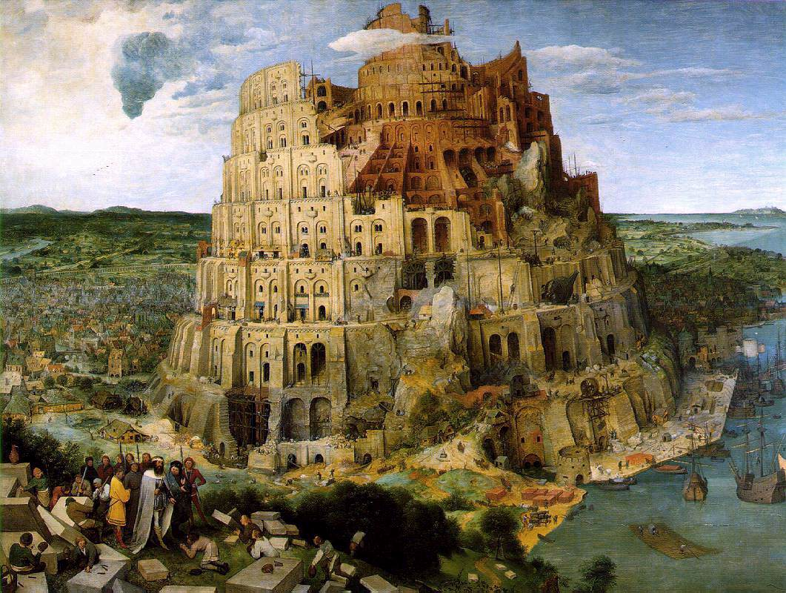
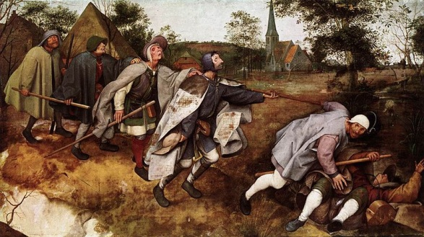
Пітер Брейгель

Slide 9
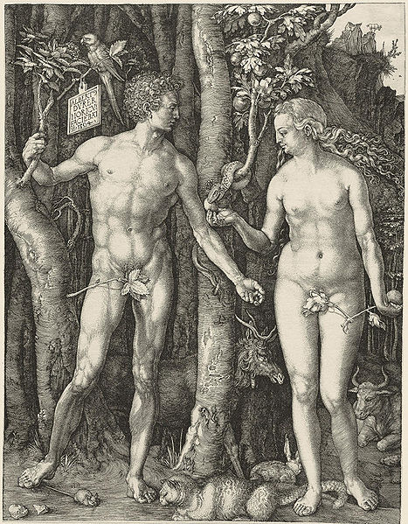
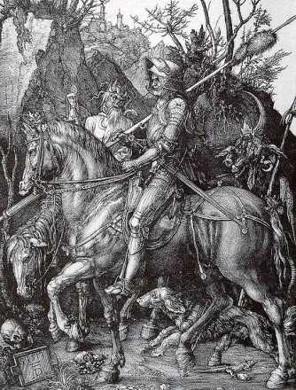
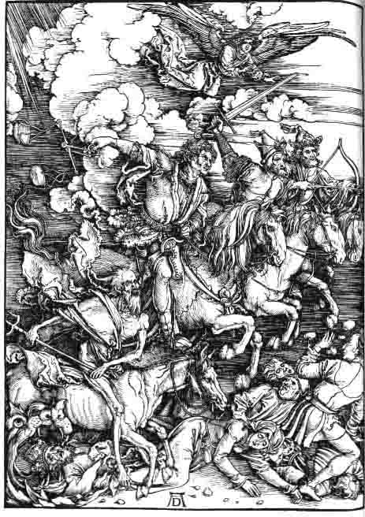
Альбрехт Дюрер

Slide 10
«Збери ім'я»
НОЕДЛОРА
ОХСБ
ФЕЬРЛАА
ТКАРЕПРА
ОКРКЕИПН
ЛАБЕР
АСНСЕРВЕТ
ЖОКІМДЕЛНАЛЕ
ІБТЛІЕЛЧО
ЙЛЕГБЬЕР
ЮРДЕР
СЕРІКПШ
ЛЙЕІАГЛ
АВІМКІЛЕА

Slide 11
«Збери ім'я» (відповіді)
ЛЕОНАРДО
БОСХ
РАФАЕЛЬ
ПЕТРАРКА
КОПЕРНИК
РАБЛЕ
СЕРВАНТЕС
МІКЕЛАНДЖЕЛО
БОТІЧЕЛЛІ
БРЕЙГЕЛ Ь
ДЮРЕР
ШЕКСПІР
ГАЛІЛЕЙ
МАКІАВЕЛІ

